Slide 1
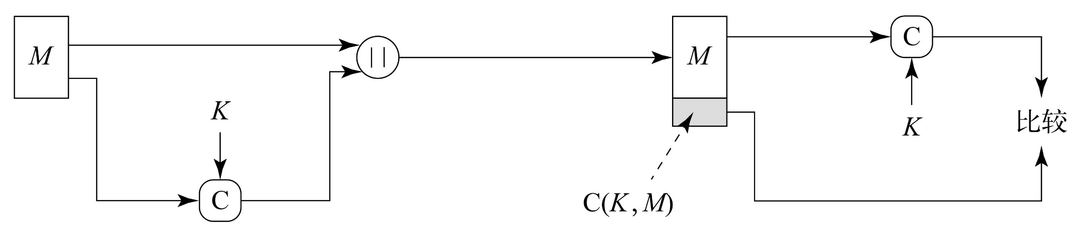
消息认证
Alice
Bob
当收发双方没有利害冲突时，这对于防止第三者的破坏已经足够了。
收方能够验证消息发送者身份是否被篡改（真实性）
收方能够验证所发消息内容是否被篡改（完整性）
Notes:
参考《密码编码学与网络安全》第290页
消息认证可以保护信息交换双方不受第三方的攻击，但是它不能处理通信双发自身发生的攻击，比如Alice按照上述的方式给Bob
发送一条认证信息。考虑：
（1）Bob可以伪造一条消息并称该消息发自Alice。Bob只需产生一条消息，用Alice和Bob共享的密钥产生认证码，并将认证码附于消息之后；
（2）Alice可以否认曾发送过某条消息。因为Bob可以伪造消息，所以无法证明Bob确实发送过该消息。
这两种情形都是法律关注的。例如，对于第一种情形，在进行电子资金转账时，接收方可以增加转账资金，并声称这是发送方的转账资金额；
对于第二种情形，股票经纪人收到有关电子邮件消息，要他进行一笔交易，而这笔交易后来赔钱了，但是发送方可以伪称从未发送过这条消息。

Slide 2
消息认证
Alice
Bob
（1）Bob可以伪造一条消息并称该消息发自Alice
（2）Alice可以否认曾发送过某条消息
Notes:
参考《密码编码学与网络安全》第290页
消息认证可以保护信息交换双方不受第三方的攻击，但是它不能处理通信双发自身发生的攻击，比如Alice按照上述的方式给Bob
发送一条认证信息。考虑：
（1）Bob可以伪造一条消息并称该消息发自Alice。Bob只需产生一条消息，用Alice和Bob共享的密钥产生认证码，并将认证码附于消息之后；
（2）Alice可以否认曾发送过某条消息。因为Bob可以伪造消息，所以无法证明Bob确实发送过该消息。
这两种情形都是法律关注的。例如，对于第一种情形，在进行电子资金转账时，接收方可以增加转账资金，并声称这是发送方的转账资金额；
对于第二种情形，股票经纪人收到有关电子邮件消息，要他进行一笔交易，而这笔交易后来赔钱了，但是发送方可以伪称从未发送过这条消息。

Slide 3
数字签名
当收发双方存在利益冲突时，单纯用消息认证技术就无法解决他们之间的纠纷。必须采用数字签名技术。
数字签名能够验证签名产生者的身份
数字签名能用于证实被签消息的内容
数字签名可由第三方验证，从而能够解决通
信双方的争议
真实性
完整性
不可否认性

Slide 4
一、数字签名概述
二、RSA数字签名
三、DSS数字签名
四、SM2数字签名

Slide 5
一、数字签名概述
二、RSA数字签名
三、DSS数字签名
四、SM2数字签名

Slide 6
（一）数字签名的概念
（二）数字签名的分类
（三）数字签名的构成
（四）数字签名的原理

Slide 7
1. 数字签名基本概念
数字签名是一种类似写在纸上的传统的物理签名。它使用公钥加密技术实现，用于鉴别数字信息或者签名者身份的方法。
数字签名在ISO7498-2标准中定义为：“附加在数据单元上的一些数据，或是对数据单元所作的密码变换，这种数据和变换允许数据单元的接收者用以确认数据单元来源和数据单元的完整性，并保护数据，防止被人进行伪造”。

Slide 8


2. 数字签名的基本要求
签名必须依赖于消息，即数字签名是以消息作为输入计算出来的，签名能够对消息内容进行鉴别；
数字签名对发送者来说必须是惟一的，以防止双方的伪造与抵赖；
必须相对容易生成数字签名，且相对容易识别和验证该数字签名；且能够在存储介质上保存备份；
Notes:
第一个条件是完整性方面的要求；
第二个条件体现唯一性；
第三个条件体现生成和验证的便捷性，易实现和验证；

Slide 9
2. 数字签名的基本要求
伪造数字签名在计算上是不可行的，无论攻击者采用何种方法（利用数字签名伪造消息，或者对消息伪造数字签名）；
若当事双方对签名真伪发生争执时，能通过公正的仲裁者验证签名来确定其真伪。
Notes:
第4个是安全性方面的要求，伪造不可能；
第5个是能够确保不可否认性，解决通信双方的矛盾。

Slide 10
3. 数字签名的作用
作用
消息源真实性
防发方
抵赖
防攻击方假冒
防收方伪造和篡改
确保消息完整性
Notes:
从真实性开始、完整性、不可否认性、防收方伪造、防攻击方假冒。
数字签名与前面所述的认证技术的区别在于，数字签名能够抗抵赖，包括发送源抵赖和接收者抵赖，而认证技术不能抗抵赖。

Slide 11
4. 数字签名的应用
电子商务、电子政务、电子金融
软件保护
实例1：2010年6月美国和以色列的黑客利用震网病毒成功攻击伊朗核工厂，物理毁坏了伊朗核工厂80%的离心机，有效阻止了伊朗核计划的正常进展。为了使震网病毒能够在伊朗核工厂的计算机上运行，黑客们为震网病毒偷窃了微软公司的签名证书，使它看上去是一个合法软件，从而混过计算机系统的签名验证，使震网病毒得以运行。
实例2：2012年5月美国和以色列的黑客利用火焰病毒在中东地区大面积传播，收集各种情报。火焰病毒获得签名证书的方法更加技术化。具体办法是通过寻找MD5 Hash函数的碰撞，伪造出合理的签名证书。由于火焰阿病毒拥有合理的签名证书，所以他能顺利通过计算机系统的签名验证，成功侵入目标计算机系统进行情报收集。
Notes:
实例1：2010年6月美国和以色列的黑客利用震网病毒成功攻击伊朗核工厂，物理毁坏了伊朗核工厂80%的离心机，有效阻止了伊朗核计划的正常进展。
为了使震网病毒能够在伊朗核工厂的计算机上运行，黑客们为震网病毒偷窃了微软公司的签名证书，使它看上去是一个合法软件，从而混过计算机系统
的签名验证，使震网病毒得以运行。
实例2：2012年5月美国和以色列的黑客利用火焰病毒在中东地区大面积传播，收集各种情报。火焰病毒获得签名证书的方法更加技术化。具体办法是
通过寻找MD5 Hash函数的碰撞，伪造出合理的签名证书。由于火焰阿病毒拥有合理的签名证书，所以他能顺利通过计算机系统的签名验证，成功侵入目标计算机系统进行情报收集。
这两个实例让我们看到数字签名对于确保信息安全实在是太重要了。

Slide 12
1. 依用途分类
盲签名
签名者不知道代签名文件内容时使用的数字签名。这
种签名方式在电子商务和电子选举等领域具有很广泛的应用价值。
门限签名
如果一个群体中有n个人，那么至少需要t(t≤n)个人签
名才视为有效签名。
Notes:
比如，通过银行卡在网购商品时，需要银行卡的签名授权，但是又不希望银行知道我所具体买的什么东西，避免被银行知道个人的消费习惯。
盲签名：盲签名是由 于1982 年提出的。盲签名因为具有盲性这一特点，可以有效保护所签署消息的具体内容，所以在电子商务和电子选举等领域有着广泛的应用。
关于盲签名， 曾经给出了一个非常直观的说明:所谓盲签名，就是先将隐蔽的文件放进信封里，而除去盲因子的过程就是打开这个信封，当文件在一个信封中时，任何人不能读它。对文件签名就是通过在信封里放一张复写纸，签名者在信封上签名时，他的签名便透过复写纸签到文件上。

Slide 13
1. 依用途分类
群签名
在群签名中，一个群体由多个成员组成，某个成员代
表群体来进行签名，而且该成员作为签名者可以被验证。
代理签名
密钥的所有者可以将签名权力授予第三方，获得签名
权力的第三方可以进行数字签名。

Slide 14
2. 依数学困难问题分类
基于大数分解问题：RSA数字签名
基于离散对数问题：DSS数字签名
基于椭圆曲线离散对数问题：SM2数字签名

Slide 15
空间：明文M、签名S、密钥N、签名密钥K、验证密钥K '
密钥生成算法 Gen：N → K×K '
签名算法 Sign：M×K → S
验证算法 Verify：M×S×K ' → {True，False}
对任意sk∈K和m∈M，s = Sign_{sk}(m)表示签名变换
pk表示与sk相匹配的公钥。对于m∈M, s∈S, 签名验证
True， 若s = Sign_{sk}(m) False，若s ≠ Sign_{sk}(m)
Verify_{pk}(m, s) =
Notes:
输入N为一安全参数，输出为密钥对K和K’，这里K表示签名密钥K，K’表示验证密钥。

Slide 16
一、数字签名概述
二、RSA数字签名
三、DSS数字签名
四、SM2数字签名

Slide 17
（一）RSA数字签名算法描述
（二）RSA数字签名安全性分析
（三） RSA数字签名应用

Slide 18
密钥建立：和RSA密码系统密钥建立过程相同 ➔公钥(e, n)，私钥(d, n)
签名生成：对消息m <n签`名
s = Sign_{d}(m) ← m^{d} mod n
生成消息-签名对(m, s)。
签名验证：给定消息-签名对(m, s)，若m ≡ s^{e} mod n，
则Verify_{(n, e)}(m, s) =True

Slide 19
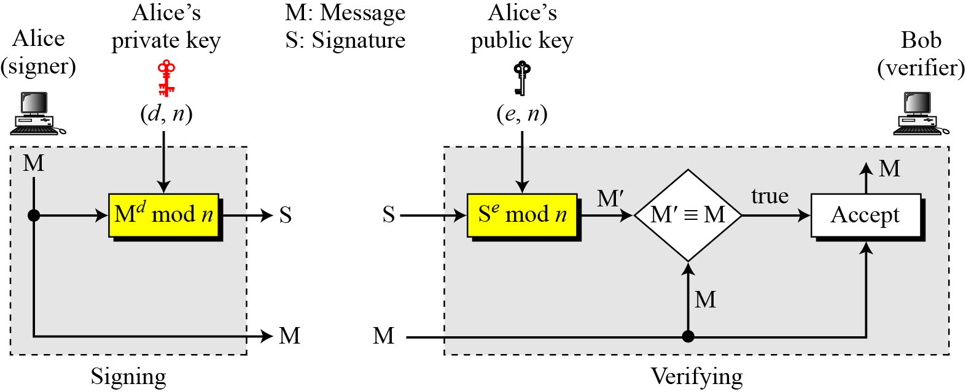

Slide 20
1. RSA数字签名的伪造攻击
攻击方法1：攻击者可以伪造随机消息的签名
Malice选取一个随机数s<n, 用Alice的公钥(e, n)计算m ← s^{e} mod n，发送消息-签名对(m, s)
Bob计算m ≡ s^{e} mod n，验证结果True
Malice成功地伪造了Alice的签名
Notes:
s是A对m的一个有效签名
注意：消息m往往无正确的语义
这里Alice和Bob进行通信，Alice作为消息发送者，Bob作为消息接收者。Malice是伪造了Alice的消息。

Slide 21
1. RSA数字签名的伪造攻击
攻击方法2：攻击者利用同态性伪造新的签名
Malice利用已有的Alice的消息-签名对(m₁,s₁)和(m₂,s₂)，计算 m = m₁m₂和 s = s₁s₂，发送新的消息-签名对(m, s)。
Bob计算s^{e} mod n = s₁e×s₂e ≡ m₁×m₂ = m ，验证结果True。
Malice成功地伪造了Alice的签名。

Slide 22
2. 解决方法
用杂凑函数对消息进行杂凑，对消息的杂凑值进行签名。此时伪造签名不再是容易的。
签名生成：杂凑函数h，对消息m 先取摘要h(m)再签名s = Sign_{d}[h(m)]← [h(m)]^{d} mod n
生成消息-签名对(m, s)。
签名验证：杂凑函数h，给定消息-签名对(m, s) 若h(m) ≡ s^{e} mod n，则Verify_{(N, e)}(m, s) = True
Notes:
除了安全性外，对杂凑函数的值进行签名，还能提高签名的效率。这是因为，正常情况下，只能对log2n比特长的消息签名，而在实际应用中，一般需要签名的消息都比较长，因而只能通过分组进行签名，这样签名值变长，签名速度变慢。而杂凑函数可以接受任意长的消息进行哈希。
使用哈希函数进行签名，使得RSA数字签名更加安全高效。
方法1：因为很难通过选择 s，使得计算的m = s^{e} mod n有意义（m = h(X) ）。
方法2：对消息的杂凑值签名，破坏了同态性，不能构造新的签名。
对付这种攻击的方法是用户不要轻易地对其他人提供的随机数据进行签名。
可对消息的HASH值签名。因为，随机数可以任意选，但要找到两个相同HASH值的概率非常小。
Hash(M₁)Hash(M₂)≠Hash(M₁M₂) mod n
不能由S₁和S₂计算出A对M₃的签名

Slide 23
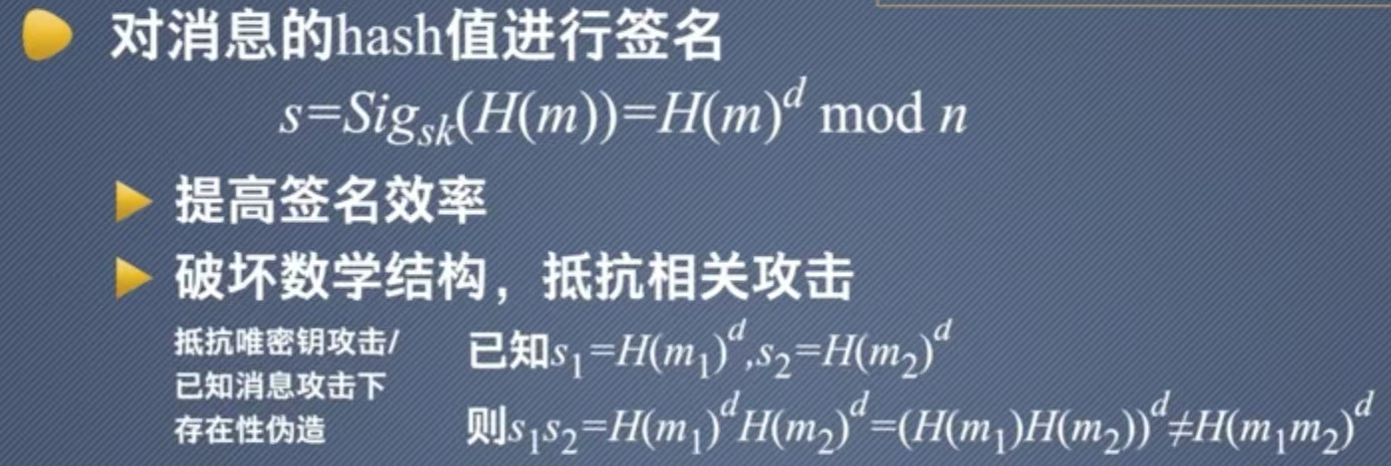
攻击目的（目的依次减弱）
完全破解
选择性伪造
存在性伪造
攻击手段（手段依次增强）
唯密钥攻击
已知消息攻击
选择消息攻击

Slide 24
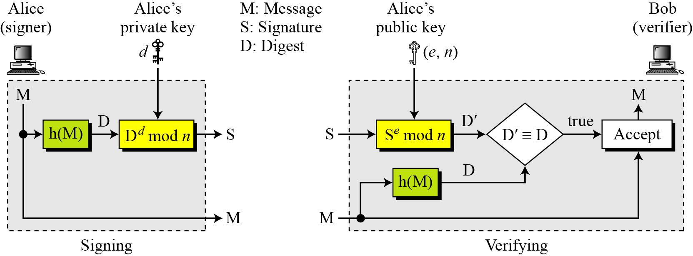

Slide 25
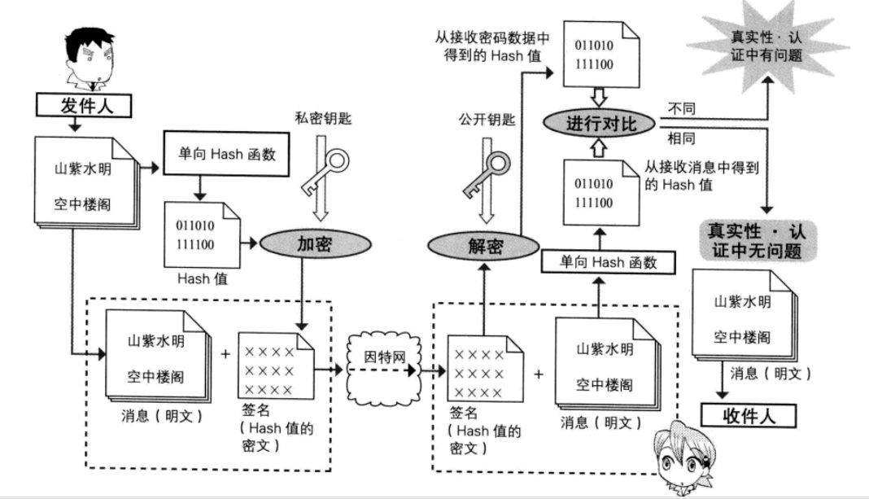

Slide 26
RSA数字签名典型应用—PGP
PGP(Pretty Good Privacy)是一种基于Internet的保密电子邮件软件系统。它能够提供邮件加密、数字签名、认证、数据压缩和密钥管理功能。
PGP在WINDOWS、UNIX和MASHINTOSH平台上得到广泛应用。
PGP是Internet环境下最著名的保密电子邮件软件系统。
Notes:
由于它功能强大，使用方便，所以得到了广泛应用

Slide 27
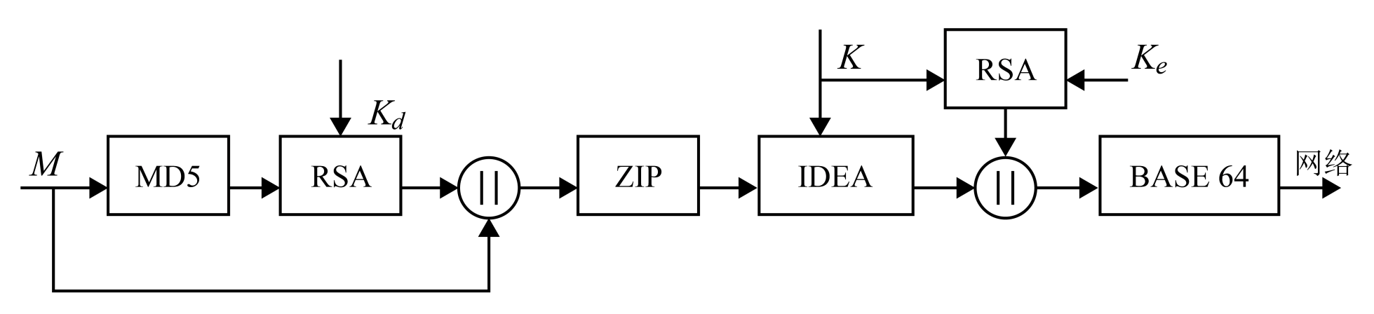
RSA数字签名典型应用—PGP
数字签名生成阶段
混合密码加密阶段
Notes:
PGP的发送过程为：
邮件数据M经MD5进行压缩处理，形成数据的摘要
用发送者的RSA私钥kd对摘要进行数字签名,以确保真实性
将邮件数据与数字签名拼接：数据在前，签名在后
用ZIP压缩算法对拼接后的数据进行压缩，以便于存储和传输。
用IDEA对压缩后的数据进行加密，加密密钥为K,以确保秘密性
用接受者的RSA公钥Ke加密IDEA的密钥K
将经过RSA加密的IDEA密钥与经IDEA加密的数据拼接：数据在前，密钥在后
将加密数据进行Base64变化，变化成ASCII码。因为很多E-mail系统只支持ASCII码数据。
MD5可以替换成SHA-2、SHA-3等更安全的杂凑函数。
IDEA也可以替换成AES等国际标准算法。

Slide 28
一、数字签名概述
二、RSA数字签名
三、DSS数字签名
四、SM2数字签名

Slide 29
（一）DSS数字签名概况
（二）DSA数字签名算法描述
（三）DSA数字签名安全性分析

Slide 30
1. 概况
DSS(Digital Signature Standard) 是NIST公布的联邦信息处理标准FIPS PUB 186
DSS最初于1991年发布，1993年公布修改版
DSS中采用的签名技术称为DSA (Digital Signature Algorithm) 算法
DSA的安全性基于求离散对数的困难性

Slide 31
回顾：离散对数问题
b ≡ a^{i} mod p
a、p、i b，可行
a、p、b i， 不可行

Slide 32
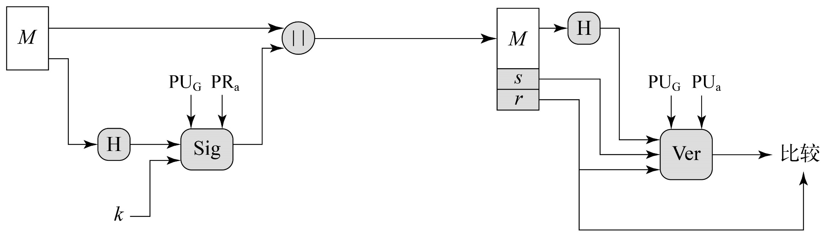
2. DSA数字签名
密钥生成、签名算法、验证算法
Notes:
1.DSA算法只能用于签名，而RSA算法可以用来加密，签名等多种用法

Slide 33
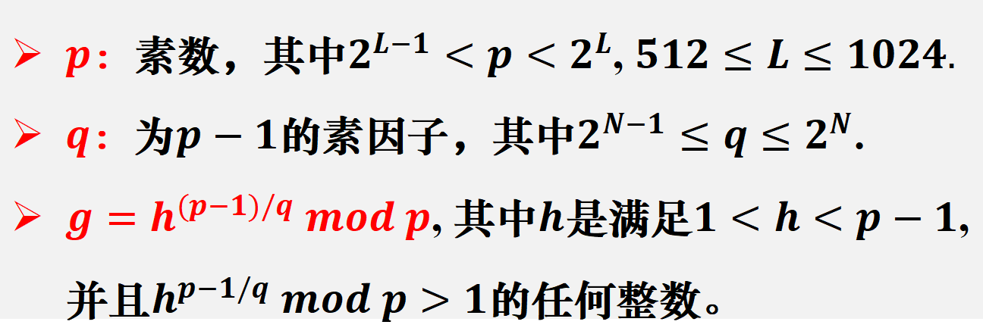
1. 密钥生成
全局公钥
$p$：素数，其中$2^{L−1}<p<2^{L}$, $512≤L≤1024.$
$q$：为$p−1$的素因子，其中$2^{N−1}≤q≤2^{N}$.
$g=h^{(p−1)/q} mod p$, 其中$h$是满足$1<h<p−1$, 并且$h^{p−1/q} mod p>1$的任何整数。
Notes:
G=h^{p-1}/qmodp
这张图片需要p一下，g的上标

Slide 34

1. 密钥生成
用户公私钥
私钥$x$：为随机整数且$0<x<q$
公钥 $y=g^{x} mod p$
与用户每条消息相关的秘密值$k：$为随机整数且$0<k<q$

Slide 35
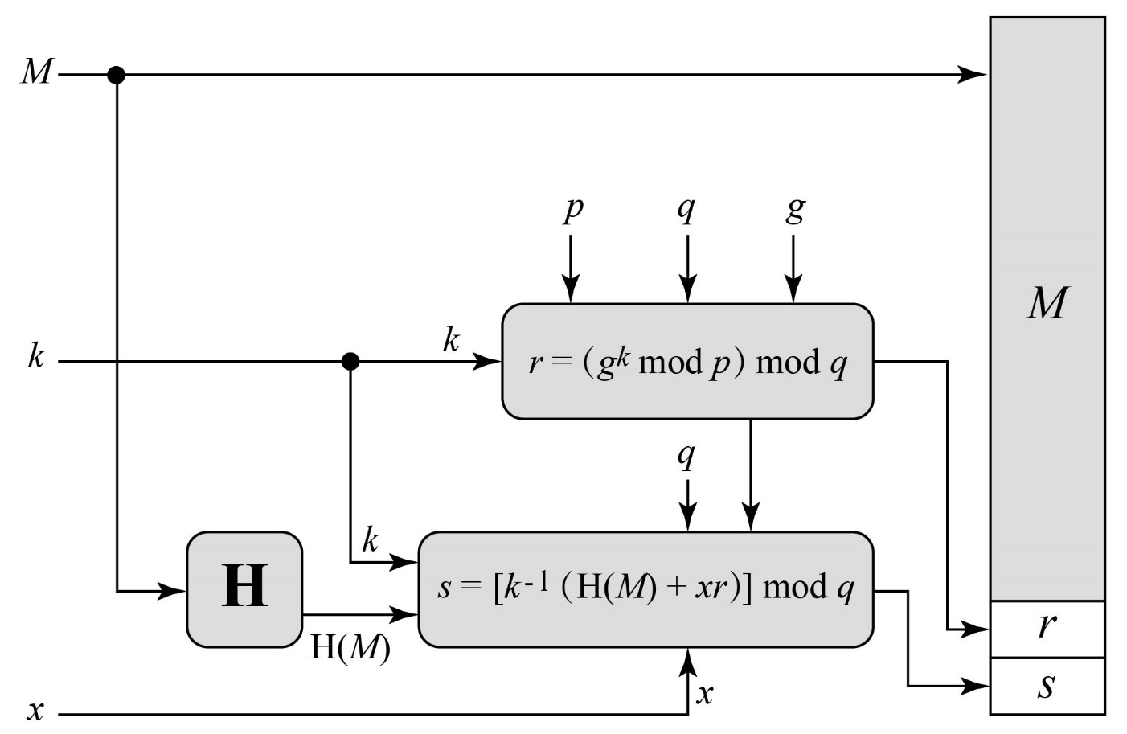
2. 签名算法
Notes:
1. 如果s=0，则k-1(H（M）}+xr)modq=0, 则x=-H（M）/r，则密钥可以算出，故不行，需重新选择随机秘密值k。
2. 如果随机挑选的秘密值k泄露，会产生什么影响？在s的表达式中，k和x是未知的，当k泄露后，则k已知，故可以将私钥x计算出来。影响后续安全性。
这里的Hash函数使用的是SHA-1杂凑函数

Slide 36
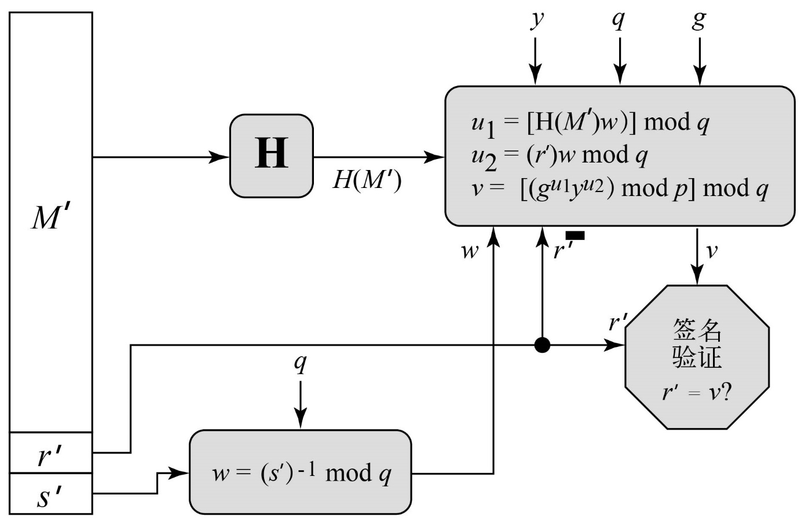
3. 验证算法
Notes:
互动：让学员验证，为什么？注意y=gx次方即可。

Slide 37
4. 实例分析
例1：设p=23, q=11,随机数h=12,私钥x=10,随机
秘密值k=9，假设消息M的哈希值H(M)=13,
请给出DSA的签名和验证过程。
解: (1)公私钥生成：
公钥为: (p=23,q=11,g=6,y=4)，私钥为: (x=10)

Slide 38

4. 实例分析
公钥为: (p=23,q=11,g=6,y=4)
私钥为: (x=10)
解: (2)签名过程
消息m的签名为(r=5, s=7)

Slide 39
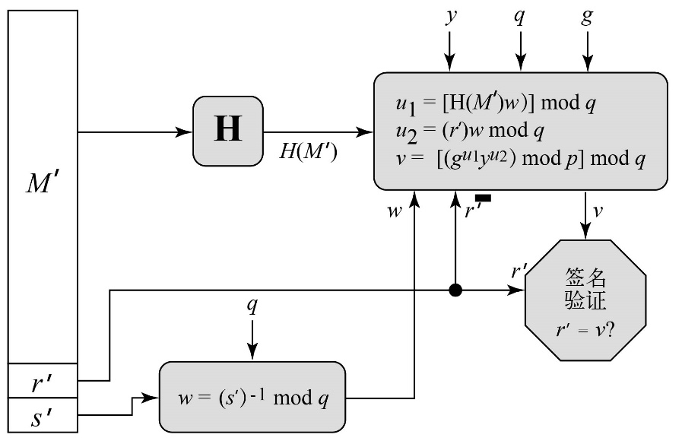
4. 实例分析
公钥为: (p=23,q=11,g=6,y=4)
私钥为: (x=10) ；签名(r=5, s=7)
解: (3)验证过程

Slide 40

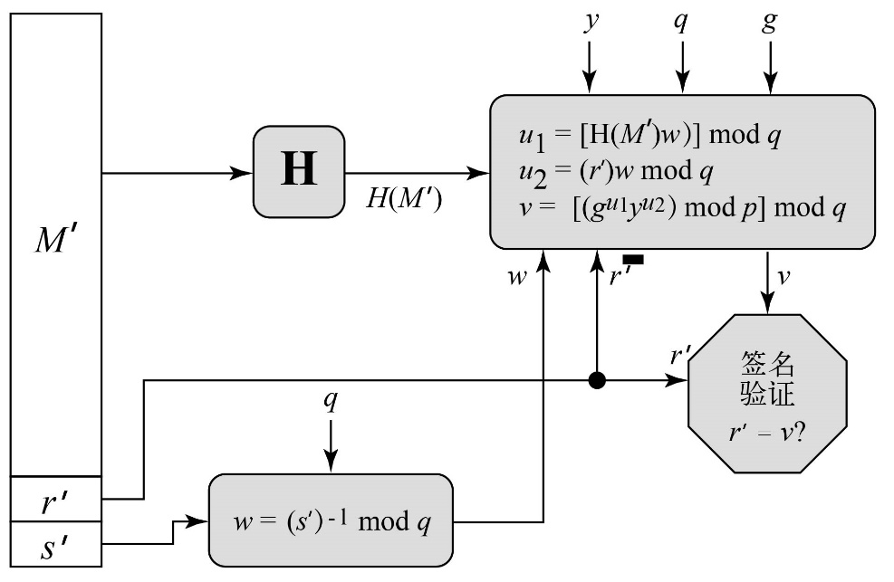
课堂练习
假设q=23，p=47，并取h=17，用户A选择了x=10作为自己的签名私钥，取k=19，H(M)=15，试计算消息M的签名并对签名验证。

Slide 41
解：签名过程
计算g=h^{(p-1)/q} mod p=17^{(47-1)/23} mod 47=7
计算用户A的公钥y=g^{x} mod p=7¹⁰ mod 47=32
k⁻¹ mod q=19⁻¹ mod 23=17
用户A计算消息M的数字签名
r=(g^{k} mod p) mod q=(7¹⁹ mod 47) mod 23=12
s=k⁻¹(H(M)+xr) mod q
=17×(15+10×12) mod 23=18
消息M的签名为
(r, s)=(12, 18)

Slide 42
解：验证过程
w=s⁻¹ mod q=18⁻¹ mod 23=9;
u₁=H(M)w mod q=15×9 mod 23=20;
u₂=rw mod q=12×9 mod 23=16;
v=[(g^{u1}y^{u2} mod p)] mod q
=(7²⁰×32¹⁶ mod 47) mod 23=12
由于v=r，故用户B认为是用户A的合法签名。

Slide 43
r = (g^{k} mod p) mod q
s=k⁻¹{H(m)+xr} mod q
基于离散对数难题，敌手通过r恢复k，或通过s
恢复私钥x都很难。
安全性分析：
（1）k能否泄露？
（2）k能否重复？
Notes:
安全性分析：
k不能泄露，如果泄露则r已知，若r已知的话，则在第二个式子中只有私钥x未知，可求得私钥x；
k不能重复，若重复，则对消息—签名对（m1,r1,s1）和（m2,r2,s2）而言，可以建立关于x和k的
二元方程组：
H(m1)=s1k-xr1;
H(m2)=s2k-xr2.
即可求得k，x。如果不重复，则是3元两个方程，故得不到k或者x的具体信息。
注意签名r是与消息M无关的变量，它是可以进行预计算的，这样能够提升效率。

Slide 44
一、数字签名概述
二、RSA数字签名
三、DSS数字签名
四、SM2数字签名

Slide 45
（一）SM2数字签名概况
（二）SM2数字签名算法描述
（三）SM2数字签名安全性分析

Slide 46
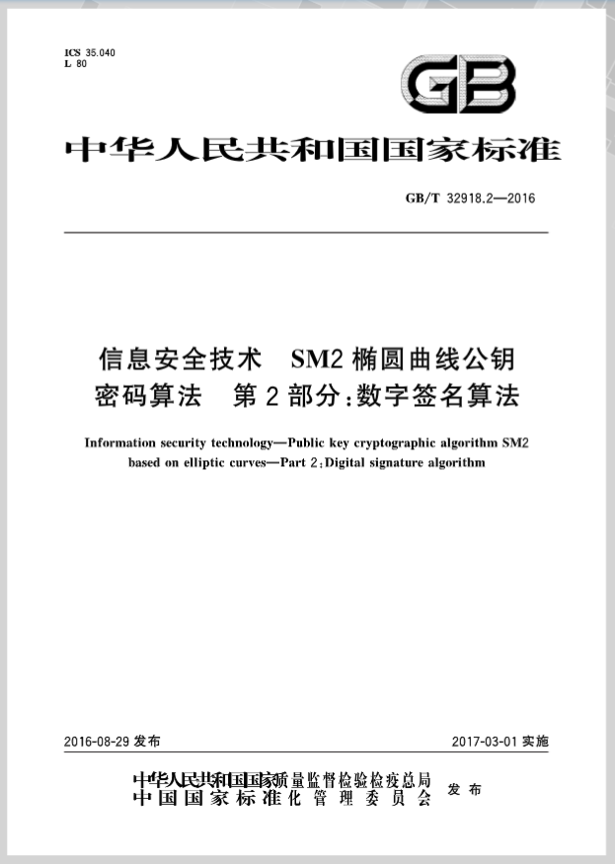
我国数字签名标准有SM2和SM9数字签名
基于椭圆曲线的公钥签名方案
适用于商用密码应用中数字签名
安全性基于椭圆曲线中离散对数的难解性
Notes:
SM2和SM9均是基于椭圆曲线的公钥签名方案，SM9是基于标识的数字签名方案，我们以其中的SM2为例进行学习，

Slide 47
1. 参数选取
p: 有限域F(p)中元素的数目
a, b: 椭圆曲线中的系数，取值于F(p)
G: 基点，即椭圆曲线中的生成元
n: 基点G的阶
h: 椭圆曲线点个数N除以n的结果，也称余因子
Notes:
跟SM2加密算法的参数选取和密钥生成完全一样

Slide 48
2. 密钥生成
选定一条满足安全要求的椭圆曲线
通过随机数发生器产生用户A的私钥
通过P_{A}=d_{A}G得到用户A的公钥
签名者的杂凑值Z_{A}
Notes:
签名者用户A具有长度为entlenA比特的标识IDA,记ENTLA是由整数entlenA转换而成的两个字节。这里Hash函数为SM3，
a,b为椭圆曲线的系数，xG，yG为基点G的坐标，xA，yA为用户A的公钥PA的坐标。

Slide 49
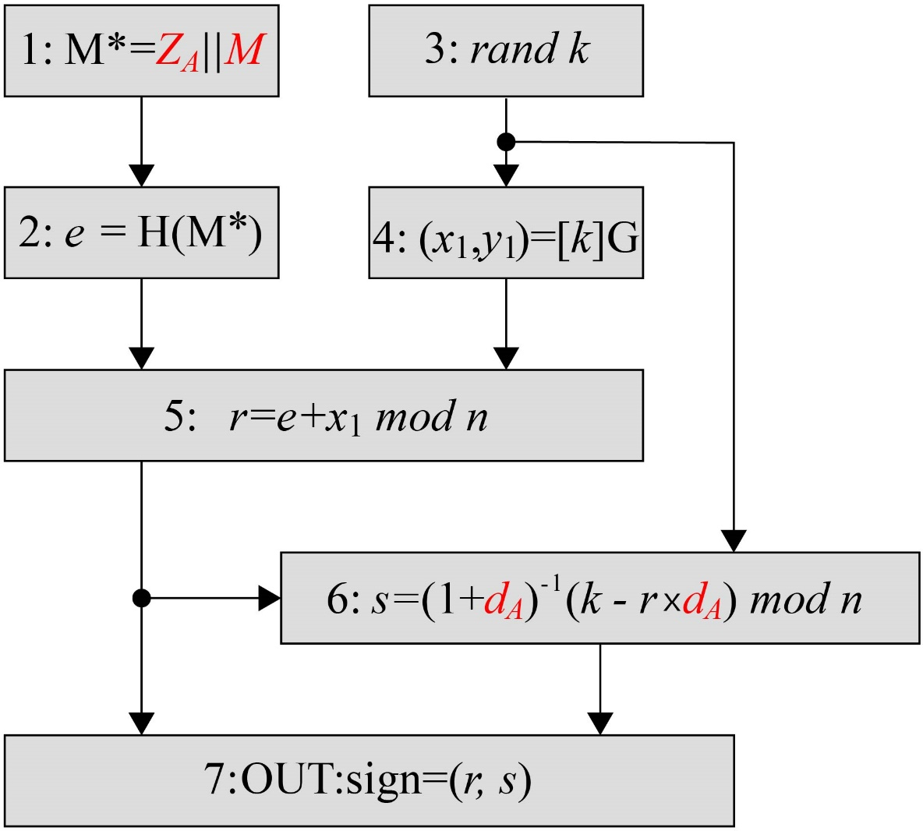
3. 签名算法
Notes:
第5步，若r=0或者r+k=n则返回第3步重新选择随机秘密数k；
第6步，s=0，则也需要返回第3步重新选择随机秘密数k；
SM2签名的特殊值解释不太清楚，就说影响安全性就行。（值不合法），k从1可以取到n-1
r不等于n-k; 若r=n-k；则s可以推导出s=k，而签名是已知的，则随机秘密数k就已知了，并且秘钥dA没有参与运算了，安全性存在问题。

Slide 50
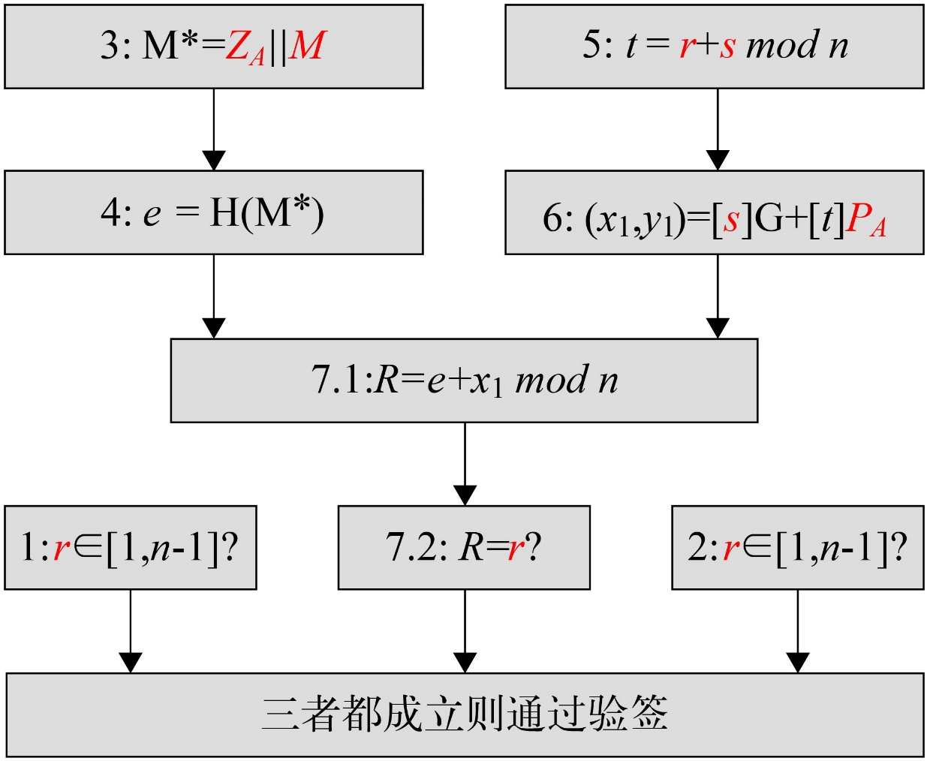

4. 验证算法
2:s$∈\left[1,n−1\right]?$
Notes:
第五步t不等于0，若t=0,则验证不通过。理由如下：$t=r+s=r+\frac{k−rd}{1+d}=\frac{r+k}{1+d}$（在签名中约定了r+k不等于n），故t不等于0
先说明t=0为什么验证不通过，然后再验证算法的正确性

Slide 51
4. 验证算法

Slide 52
5. SM2实例分析
例2：假设椭圆曲线为E₂₃(1,1)，参数分别为p=23,
G=(3,10), n=28, d_{A}=7, P_{A} = d_{A}G=(11,3), Hash函数的输出
值e=2, 随机选取的秘密数k=3。
解：签名过程：
Notes:
在这个例子中，只需要知道3（3,10）=（19,5）即可，其他都可以算。

Slide 53
5. SM2实例分析
例2：假设椭圆曲线为E₂₃(1,1)，参数分别为p=23,
G=(3,10), n=28, d_{A}=7, P_{A} = d_{A}G=(11,3), Hash函数的输出
值e=2, 随机选取的秘密数k=3。
解：验证过程: (r=21, s=10)

Slide 54
引入了由系统参数、用户标识和数据M所产生的散列值Z_{A}，从而把签名与系统参数、用户标识和数据M绑定，提高了安全性。

Slide 55
加入了较多的检错功能，采取措施把错误和篡改检测出来，对提高签名验证系统的数据完整性、系统可靠性和安全性是有益的。
在验证算法中
第1步：判断
第2步：判断
第5步：判断
Notes:
张焕国，密码学引论第二版

Slide 56
 |  | RSA | DSA | SM2
实 现 过 程 | 初始化 | p、q是大素数 公钥（n, e） 私钥（n, d） | 公钥(p，q，g，y) 私钥x y=g^{x} mod p | 公钥(p,a,b,n,h,G,ID_{A},P_{A}) 私钥d_{A} P_{A}=d_{A}G
 | 签名 | s=H(M)^{d} mod n | r = (g^{k} mod p) mod q s=k⁻¹{H(M)+xr} mod q | r=H(Z_{A}||M)+(kG)_{x} mod n s=(1+d_{A})⁻¹(k-rd_{A})mod n
 | 验证 | H(M)=s^{e} mod n | v=(g^{u1}y^{u2} mod p)mod q | R=H(Z_{A}||M)+[sG+(r+s)P_{A}]_{x} mod n
安全性 分析 |  | 基于大整数分解困难性 对消息Hash值进行签名 | 基于有限域上计算离散对数的困难性 随机数k既不能泄露，也不能重复使用 | 基于椭圆曲线上计算离散对数的困难性 随机数k既不能泄露，也不能重复使用
特点 |  | 确定性签名 | 非确定性签名， 依赖于随机数k | 非确定性签名， 依赖于随机数k
功能 |  | 加密算法、数字签名 | 数字签名 | 加密算法、数字签名、密钥协商

Slide 57
1. 在DSA数字签名算法中，假设p=83,q=41, h=2。求
（1）参数g；
（2）取私钥x=57，求公钥y；
（3）设消息的哈希值H(M)=56，取随机数k=23，
求M的签名；
（4）对上述签名进行验证。

